Slide 1
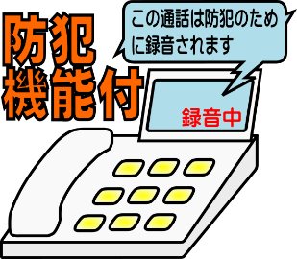
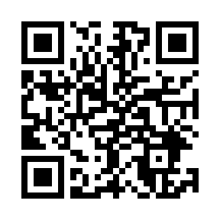
令和７年４月８日
奈良県警察本部
生活安全企画課
（犯罪抑止対策室）
令和７年３月末の
奈良県内刑法犯認知件数【暫定値】
1426件（ ＋7件）
（ ）内は令和6年3月末との比較
特殊詐欺
SNS型投資・ロマンス詐欺
被害件数84件(前年比＋34）
被害額 約5億1290万円
被害件数28件(前年比ー29件）
被害額 約3億5930万円
防犯電話で
家族を守る！
不審電話に 『出ない』対策を！
ネットで知り合った人から聞いた『うまいもうけ話』は詐欺かもしれません。
ご家庭で、お金を振り込む前に相談するルールを作って、
備えておきましょう。
「安全」 「簡単」
「高配当」
在宅時に留守番電話機能を活用する 対策も有効です!
空き巣
などの住宅対象侵入窃盗
自転車盗
被害件数39件(前年比＋18件）
無施錠率 ６９％
被害件数 176件(前年比＋12件)
無施錠率 ７３％
鍵かけの徹底、防犯設備の導入を！
無施錠自転車が
ねらわれています!!
ＣＰ部品
検索
家でも
鍵かけな
盗られるやん！
あいさつ・声掛け・鍵掛け運動
「チャレンジ“絆”」に参加しませんか？
地域全体であいさつ・声かけ・鍵掛けに取り組むことで「安全・安心」につながります。
活動参加をご希望の際は、自治会等に警察署の生活安全課まで相談してください！
自宅でも外出先でも鍵をかける習慣を身につけましょう！
鍵を２つかければ、なお安心！
奈良県警察安全・安心アプリ
「ナポリス」
無料
・地域の犯罪情報等がプッシュ通知で届く！
・身近な犯罪情報等をマップで確認。
・防犯、ちかん撃退ブザー機能で犯人を撃退！
・今いる場所を地図とメッセージでお知らせ。
・パトロール機能で、地域の安全を守ろう
インストールは
こちらから
県民のみなさまの安全と安心に
役立つ機能を多数搭載しています。
ぜひ、ご活用ください！
※別途通信料
がかかります

